Slide 1


5
The MES
GDC8 Team3
(기업맞춤형)C#기반 산업자동화 SW 개발자 양성과정

Slide 2


목차안내
1
03
5
07 - 15
프로젝트 개요
프로젝트 제안/내용
2
04
6
16
프로젝트 참여인원
구현화면
3
05
프로젝트 일정
4
06
프로젝트 구성

Slide 3
구현화면
제안/내용
구성
프로젝트 개요
일정
MES
참여인원
설명
MES는 Manufacturing Execution System Implementation(생산 정보화 시스템)의 약어입니다.
우리 The MES 회사는 캔햄 공장의 MES를 설계 하였으며, 주문의 시작부터 생산 마감까지 전체 생산 일정을 계획 하였습니다. 기준 정보로 세부 생성 흐름을 체계화 하였습니다.
또한 현장 작업자들의 생산 실적 작업을 위한 POP 프로그램과, 관리자를 위한 별도의 웹 서비스를 제공합니다.
캡쳐 화면
개요
캡쳐 화면
point.1
point.2
영업 관리
구매 관리
point.3
point.4
캡쳐 화면
캡쳐 화면
생산 관리
리포트

Slide 4
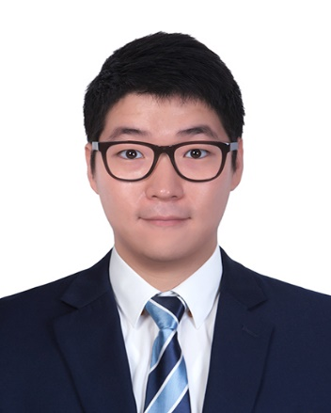


구현화면
제안/내용
구성
프로젝트 참여인원
일정
참여인원
송기문
장건희
이미지
개요
담당업무 : 개발
담당파트 :
담당업무 : 개발
담당파트 :
이홍직
이민희
이미지
담당업무 : 개발
담당파트 :
담당업무 : 개발
담당파트 :

Slide 5
구현화면
제안/내용
구성
프로젝트 일정
일정
프로젝트 기간 : 2021-12-13 ~ 2022-01-20
참여인원
분석
설계
구현
개발
테스트
 | 1주 | 2주 | 3주 | 4주 | 5주 | 6주
개요

Slide 6
구현화면
제안/내용
구성
프로젝트 세부 일정
일정
프로젝트 기간 : 2021-12-13 ~ 2022-01-20
참여인원
구분 | 기간 | 활동 | 비고
분석 | ▶12/13(월)~12/21(화) | ▶송기문 : 요구사항 정의서 작성, 요구사항 분석,일정표 작성 ▶장건희 : 요구사항 정의서 작성, 요구사항 분석 ▶이홍직: 요구사항 정의서 작성, 요구사항 분석 ▶이민희 : 요구사항 정의서 작성, 요구사항 분석 | 요구사항 정의서, 일정표
설계 | ▶12/21(화)~12/27(월) | ▶송기문 : 시스템 구성, 일정 관리 ▶장건희 : 시스템 구성 ▶이홍직: 시스템 구성,프로그램 흐름도, ▶이민희 : 시스템 구성,프로그램 흐름도, 테이블 정의서, ERD | 시스템 구성도, 프로그램 흐름도, ERD, 화면 설계서, 테이블 정의서
구현 | ▶12/28(월)~12/30(목) | ▶송기문 : 메인 화면 수정 ▶장건희 : 담당 파트 화면 구현 ▶이홍직: 담당 파트 화면 구현 ▶이민희 : Base forms 구현, 메인 화면 구상 | 디자인, 소스 파일
개발 | ▶12/30(목)~1/14(월) | ▶송기문 : 담당 파트 개발 ▶장건희 : 담당 파트 개발 ▶이홍직: 담당 파트 개발 ▶이민희 : 담당 파트 개발 | 소스 파일
테스트 | ▶1/14(월)~1/16(일) | ▶송기문 : 테스트 케이스 작성, 사용자 매뉴얼 작성, ppt 작성 ▶장건희 : 테스트 케이스 작성, 사용자 매뉴얼 작성, ppt 작성 ▶이홍직: 테스트 케이스 작성, 사용자 매뉴얼 작성, ppt 작성 ▶이민희 : 테스트 케이스 작성, 사용자 매뉴얼 작성, ppt 작성 | 테스트 케이스, 사용자 매뉴얼, 최종 발표 ppt
개요

Slide 7





구현화면
제안/내용
구성
프로젝트 구성
일정
참여인원
개발 환경
사용 툴
: Microsoft Visual Studio 2019, SSMS 18
언어
: C#, MS-SQL
프레임워크 : .NET Framework v4.7.2
시스템
: Github
개요

Slide 8
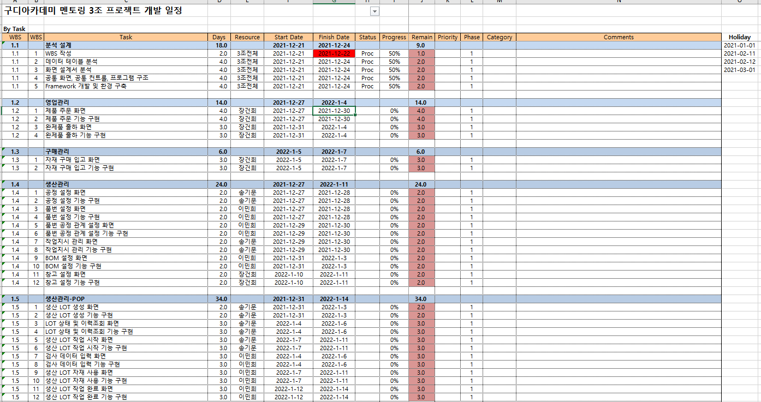
구현화면
제안/내용
구성
프로젝트 내용
일정
개발 : 세부 일정
참여인원
개요
세부 일정

Slide 9
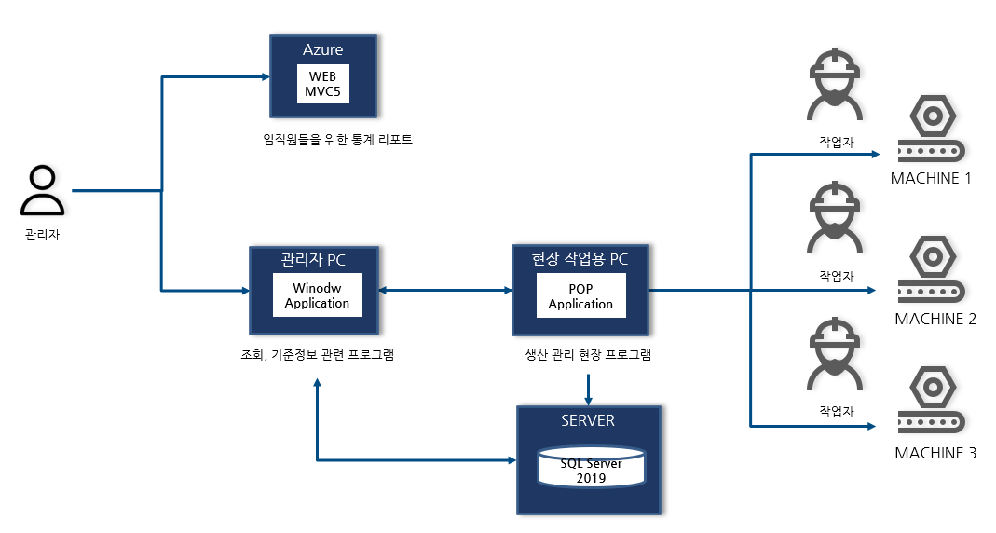
구현화면
제안/내용
구성
프로젝트 내용
일정
개발 : 시스템 구성도
참여인원
개요
시스템 구성도

Slide 10
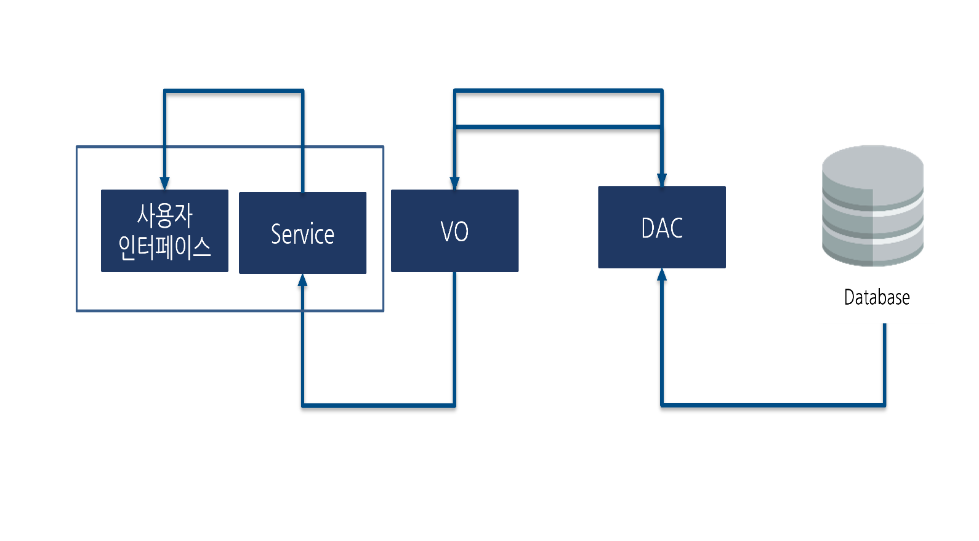
구현화면
제안/내용
구성
프로젝트 내용
일정
개발 :3 Tier 구조
참여인원
개요
3 Tier 구조

Slide 11
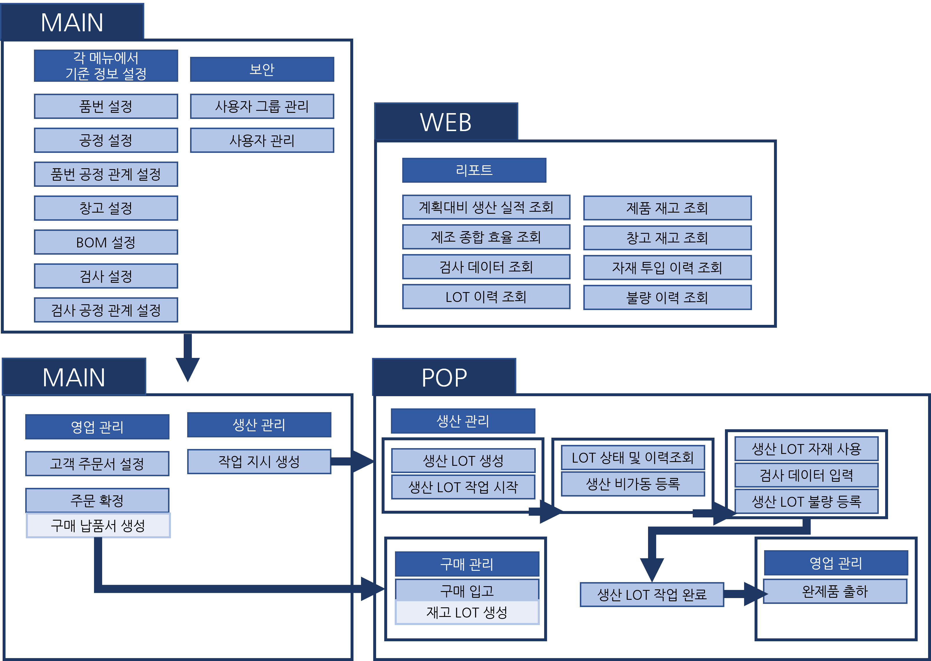
구현화면
제안/내용
구성
프로젝트 내용
일정
개발 : 프로세스 흐름도
참여인원
영업, 구매, 생산 과정 등의 흐름을 전체적으로 나타냄
개요
프로세스 흐름도

Slide 12
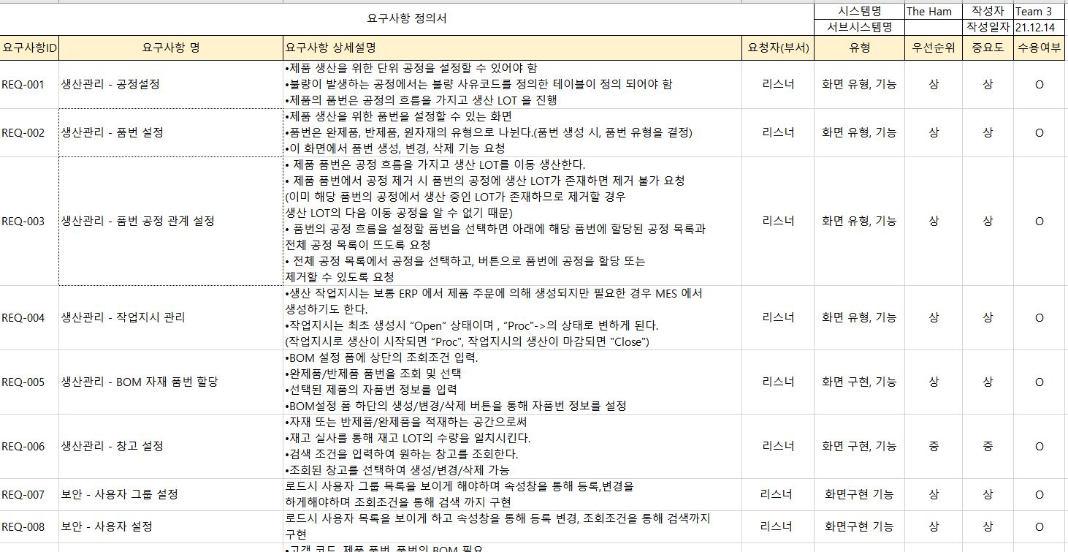
구현화면
제안/내용
구성
프로젝트 내용
일정
분석/설계 : 요구사항 정의서
참여인원
고객의 요구 사항 정의
중요도, 반영 여부
개요
요구사항 정의서

Slide 13
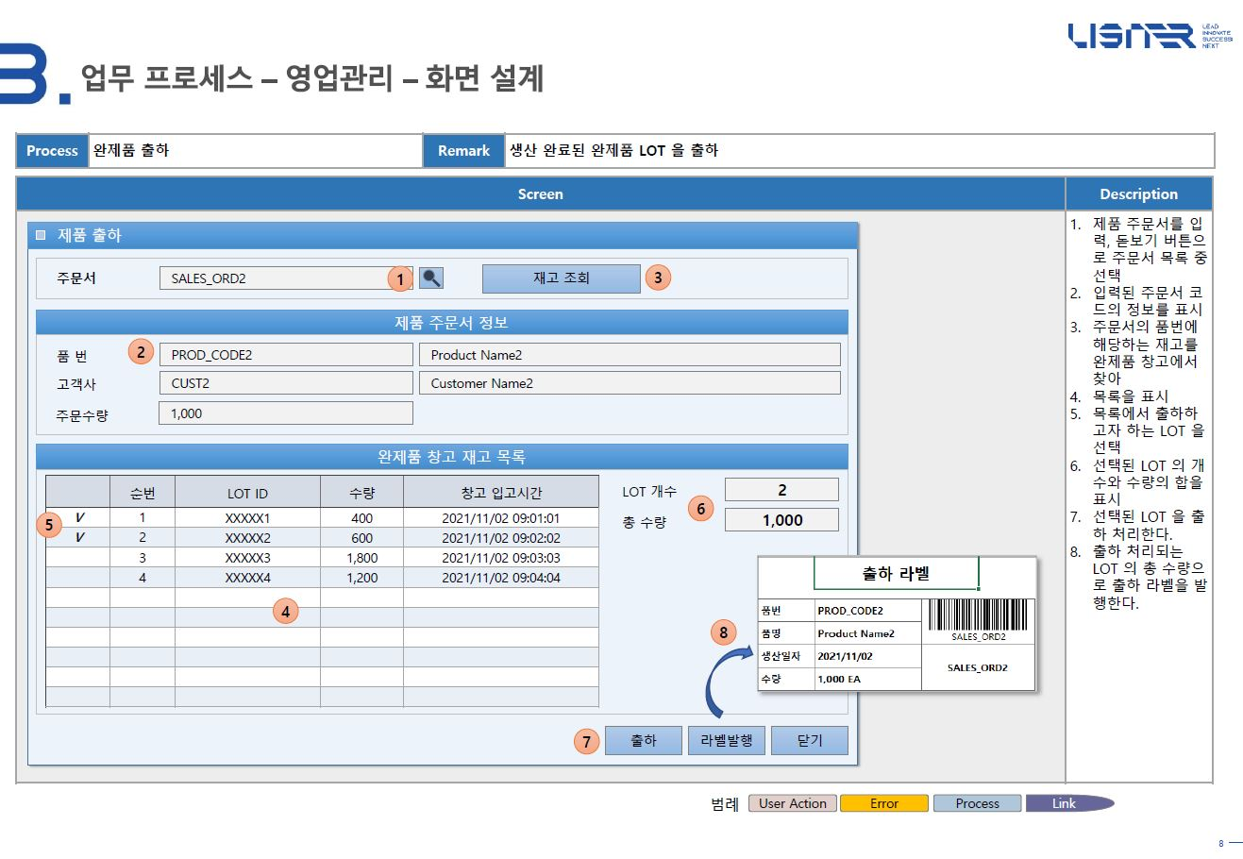
구현화면
제안/내용
구성
프로젝트 내용
일정
분석/설계 : 화면설계서
참여인원
각 컨트롤의 세부적인 기능을 설계함
개요
화면 설계서

Slide 14
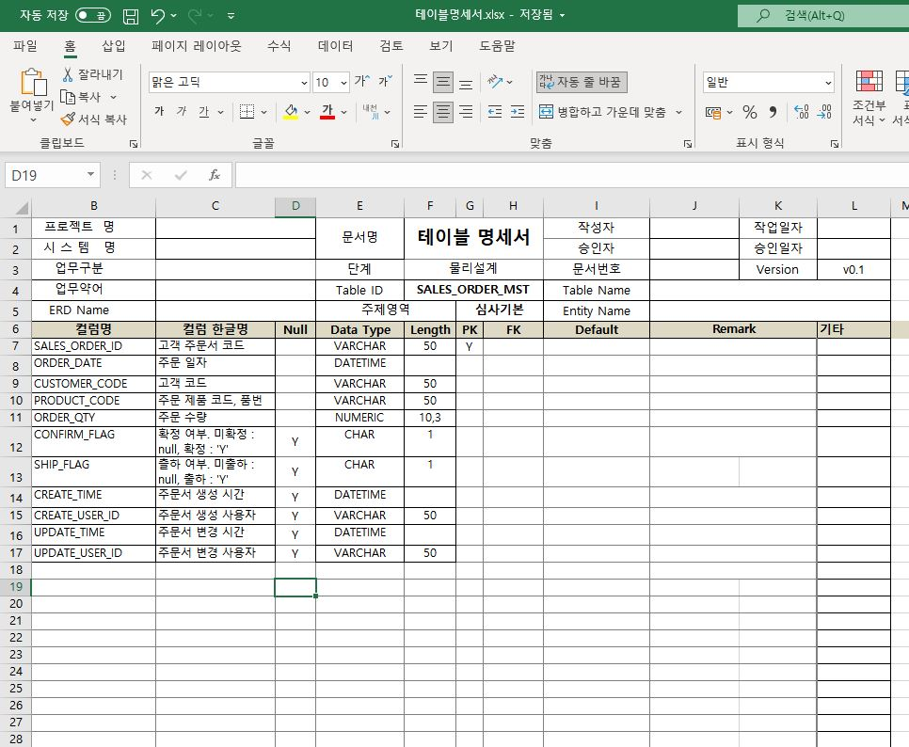
구현화면
제안/내용
구성
프로젝트 내용
일정
분석/설계 : 테이블 정의서
참여인원
MES 프로세스를 이해하고 이에 따라 필요한 테이블 작성
테이블간의 관계도를 통하여 필요한 외래키 추가
개요
테이블 정의서

Slide 15
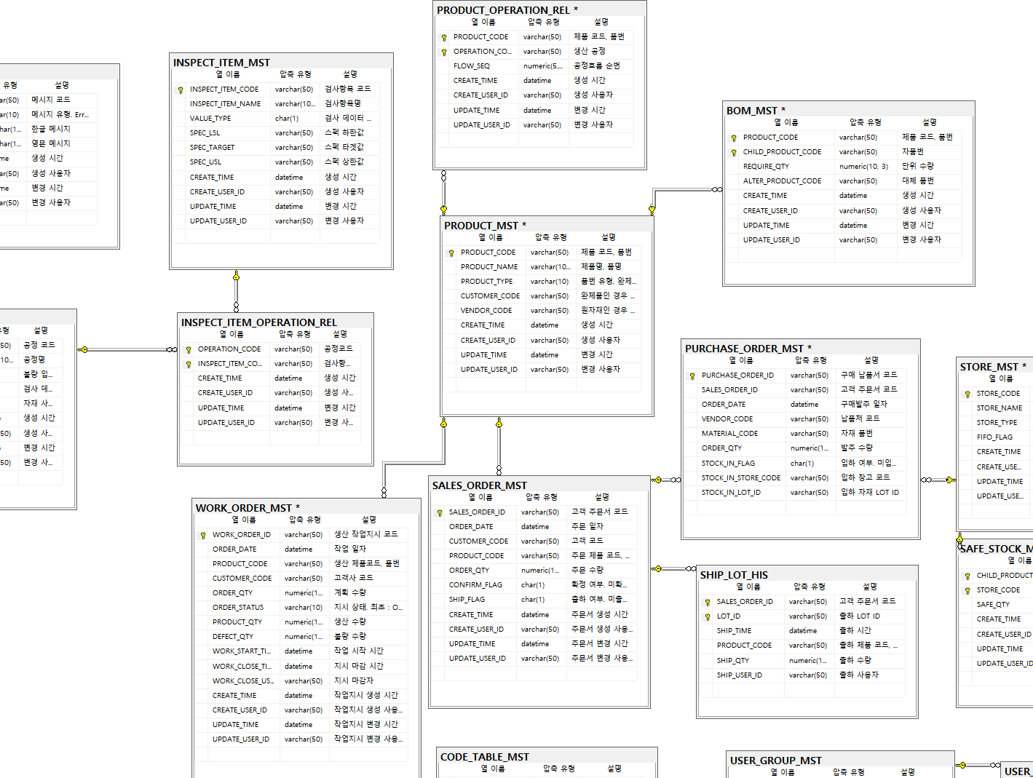
구현화면
제안/내용
구성
프로젝트 내용
일정
분석/설계 : 논리/물리ERD 설계
참여인원
테이블정의서를 기반으로 MES 논리ERD, 물리ERD설계
개요
논리 ERD 화면

Slide 16
구현화면
제안/내용
구성
프로젝트 내용
일정
디자인
참여인원
Popup 양식 표준화
메뉴, 검색바, 표 등 색상 표준화
폰트 스타일, 크기, 굵기 표준화
아이콘 통일
개요
MES 메인 화면

Slide 17
5
감사합니다.

